Slide 1
সবাইকে শুভেচ্ছা
সুপ্রিয় শিক্ষার্থীবৃন্দ

Slide 2
শ্রেণিঃনবম
বিষয়ঃগনিত(বীজগনিত)
১ম অধ্যায়
সময়ঃ৪০ মিনিট
তারিখঃ১১।০৫।২০১২
উপস্থাপনায়
মোঃগোলাম মোস্তফা
আইডি নং ২২
পূর্ব জুরাইন আদর্শ হাই স্কুল
কদমতলী,ঢাকা।

Slide 3
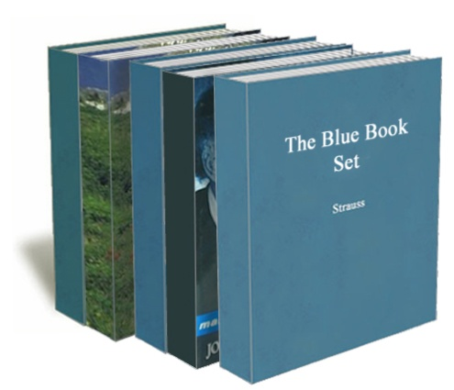
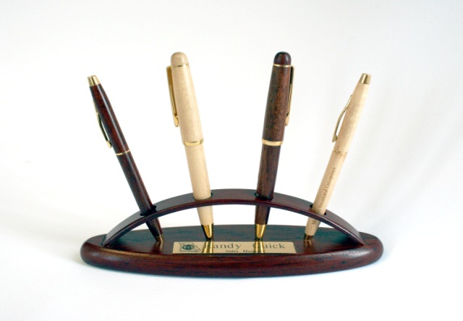
নীচের চিত্রগুলি লক্ষ্য কর
বইয়ের সেট
পেন্সিলের সেট
কলমের সেট

Slide 4
পাঠ শিরোনামঃ
সেট

Slide 5
শিখন ফলঃ
১)সেট কী তা বলতে পারবে।
২)বিভিন্ন প্রকার সেট সম্পর্কে বলতে পারবে।
৩)সেট ব্যবহার করে বিভিন্ন অংকের সমাধান করতে পারবে।

Slide 6
একত্রে নাম করা যায় এরুপ কোন বস্তুর সমাবেশ কে সেট বলে।
একের অধিক সেটের সবগুলি উপাদান নিয়ে গঠিত সেট কে সংযোগ সেট বলে
দুই বা ততোধিক সেটের সাধারণ উপাদান নিয়ে গঠিত সেটকে ছেদ সেট বলে।
উপাদান বিহীন সেট কে ফাঁকা সেট বলে

Slide 7
পাঠ বিশ্লেষনঃ
সংযোগ সেটের প্রতীক
ছেদ সেটের প্রতীক
ফাঁকা সেটের প্রতীক

Slide 8
A={1,2,3} B={3,4,5} হলে
=
{1,2,3}
{3,4,5}
={1,2,3,4,5}
{1,2,3}
{3,4,5}
=
={3}
২) A={a,b,c} B={d,e,f}হলে
=
{a,b,c}
{d,e,f}
=

Slide 9
দলীয় কাজ
পাঁচ জন করে গ্রুপ করে নীচের অংকটির সমাধান কর।
A={a,b,c} B={c,d,e} হলে নির্নয় কর।
১।
২।

Slide 10
মূল্যায়ন
প্রশ্নোত্তোরের মাধ্যমে
সেট কাকে বলে?
সংযোগ সেট এবং ছেদ সেট কাকে বলে?

Slide 11
বাড়ীর কাজ
A={1,2,3,4,5,6}
B={4,5,6} হলে
এবং
নির্নয় কর

Slide 12
সবাইকে ধন্যবাদ

